Slide 1
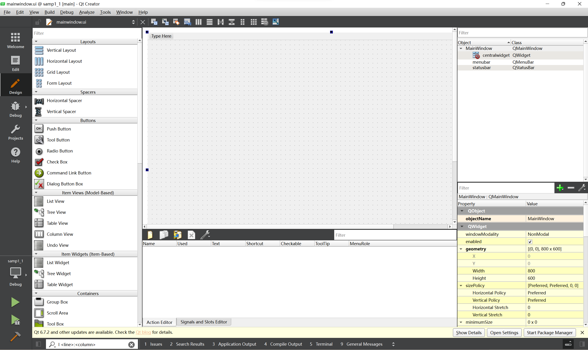
组件面板
对象检查器
用来显示窗体上所有组件的层次结构
待设计窗体
.ui 文件的显示效果
内置 Qt Design
属性编辑器
显示和修改组件属性
选择开发套件
QMainWindow：主窗口类，具有菜单栏、工具栏、状态栏
QWidget：所有界面组件类的基类，可做独立的窗口（空白）
Qdialog：对话框类，窗口具有对话框的显示效果
Qmake 构建系统的项目配置文件

Slide 2
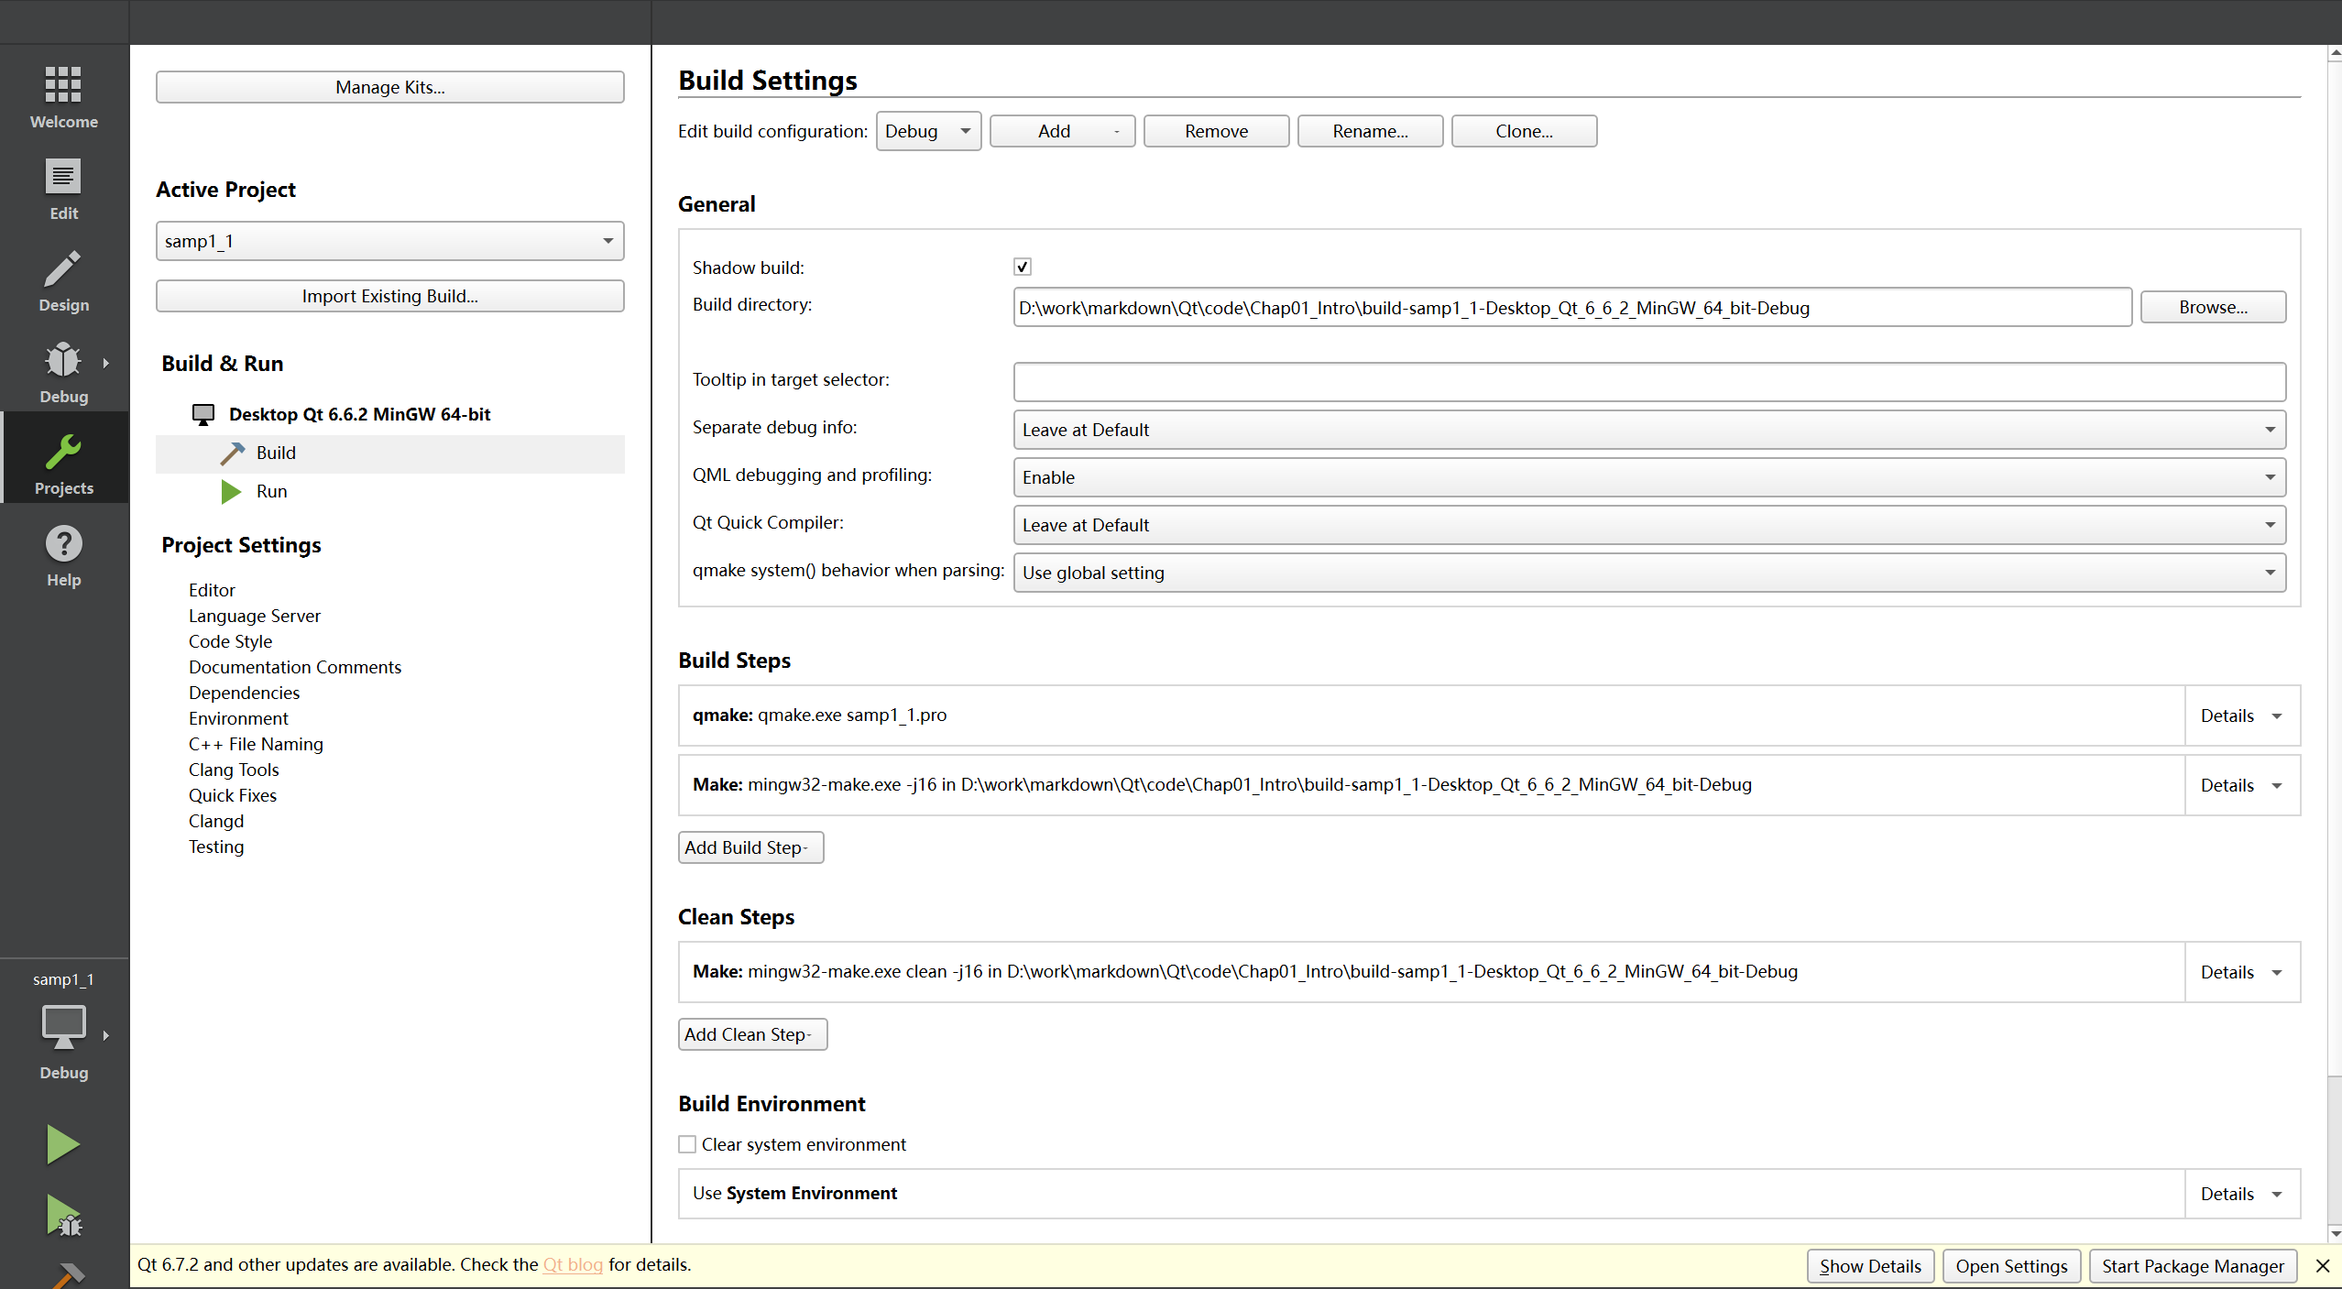
勾选：构建项目后将会在项目的同级目录下出创建一个输出文件夹，文件夹名称包含套件和构建模式信息
不勾选：会在项目的目录下创建 debug 和 release 文件夹用于存放输出文件
构建模式有3种：Debug（调试）、Release（发行版）、Profile（介于两者之间可以调试）
直接运行程序，如果程序修改后未构建，会先构建项目，直接运行（不调试）
项目需要以 Debug 或 Profile 构建，点击进入调试运行，可以设置断点，如果是Release构建，无法进入调试
根据设置的构建模式，构建当前活动项目
选择开发套件
QMainWindow：主窗口类，具有菜单栏、工具栏、状态栏
QWidget：所有界面组件类的基类，可做独立的窗口（空白）
Qdialog：对话框类，窗口具有对话框的显示效果

Slide 3
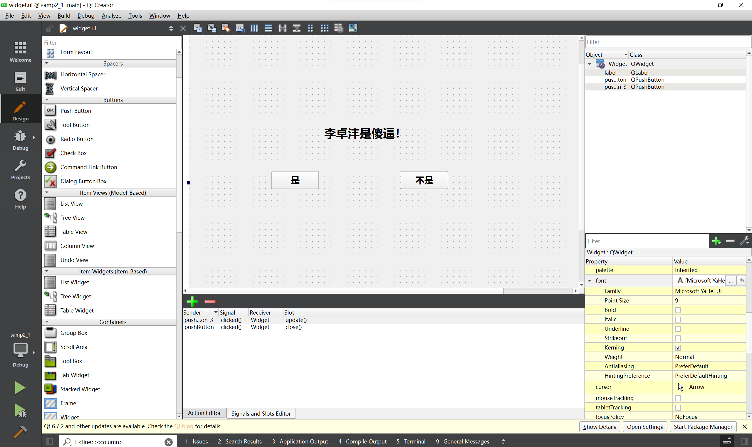
布局和界面设计工具栏
组件面板
对象检查器
用来显示窗体上所有组件的层次结构
待设计窗体
.ui 文件的显示效果
属性编辑器
显示和修改组件属性
Action 编辑器 信号和槽编辑器
选择开发套件
QMainWindow：主窗口类，具有菜单栏、工具栏、状态栏
QWidget：所有界面组件类的基类，可做独立的窗口（空白）
Qdialog：对话框类，窗口具有对话框的显示效果

Slide 4
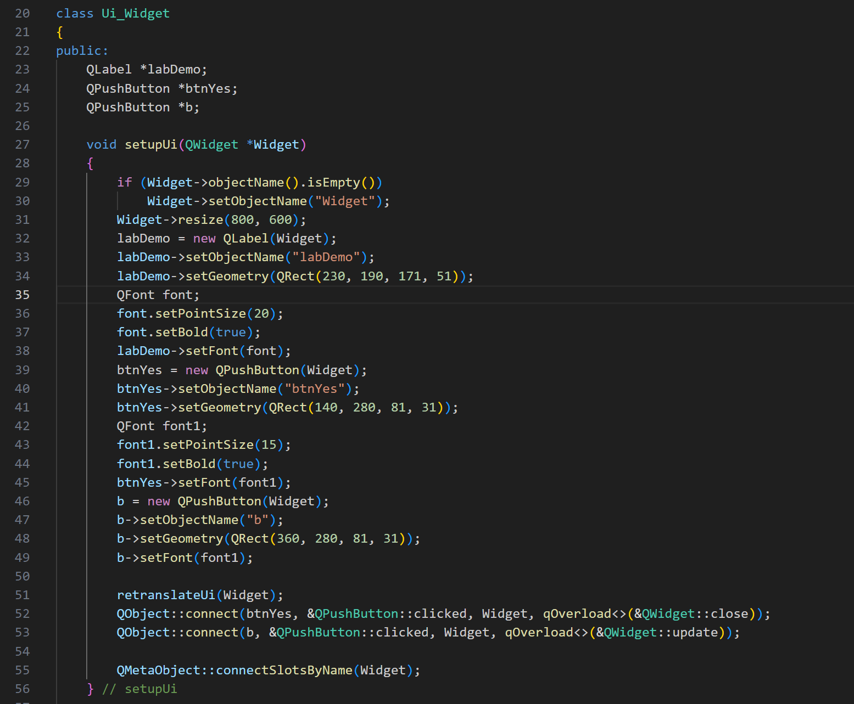
界面上所有组件的指针
声明 ui 命名空间内有一个 Widget 类
1. 设置 Widget 的一些属性
2. 创建label对象并设置其属性
将自身（widget）传入，用来创建窗口上的所有组件
所有组件并以 Widget 窗口作为父容器
3. 创建pushButtom对象并设置其属性
4. 创建pushButtom对象并设置其属性
1. 信号与槽编辑器中信号与槽关联的实现代码
2. 用于窗口上各组件的信号与槽函数自动连接
选择开发套件
QMainWindow：主窗口类，具有菜单栏、工具栏、状态栏
QWidget：所有界面组件类的基类，可做独立的窗口（空白）
Qdialog：对话框类，窗口具有对话框的显示效果

Slide 5
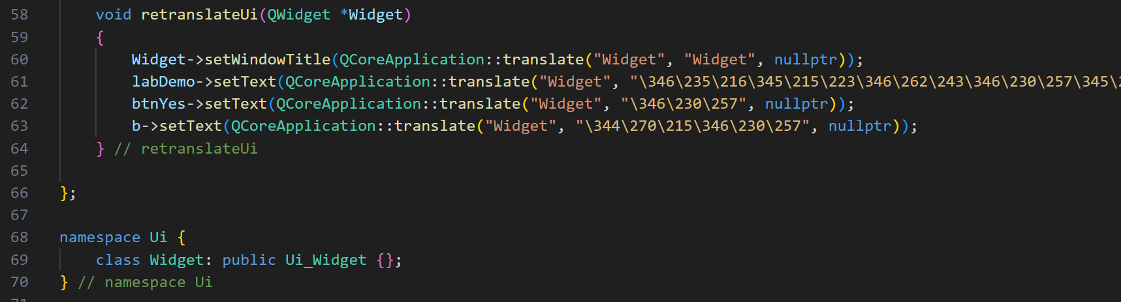
设置界面上组件的文字属性（多语言界面时会用到）
做了层封装
将自身（widget）传入，用来创建窗口上的所有组件
所有组件并以 Widget 窗口作为父容器
2. 用于窗口上各组件的信号与槽函数自动连接
选择开发套件
QMainWindow：主窗口类，具有菜单栏、工具栏、状态栏
QWidget：所有界面组件类的基类，可做独立的窗口（空白）
Qdialog：对话框类，窗口具有对话框的显示效果

Slide 6
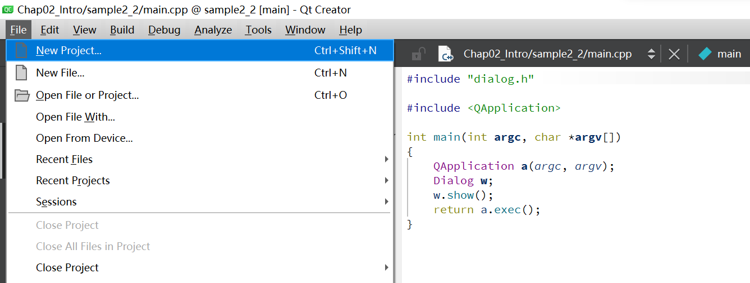
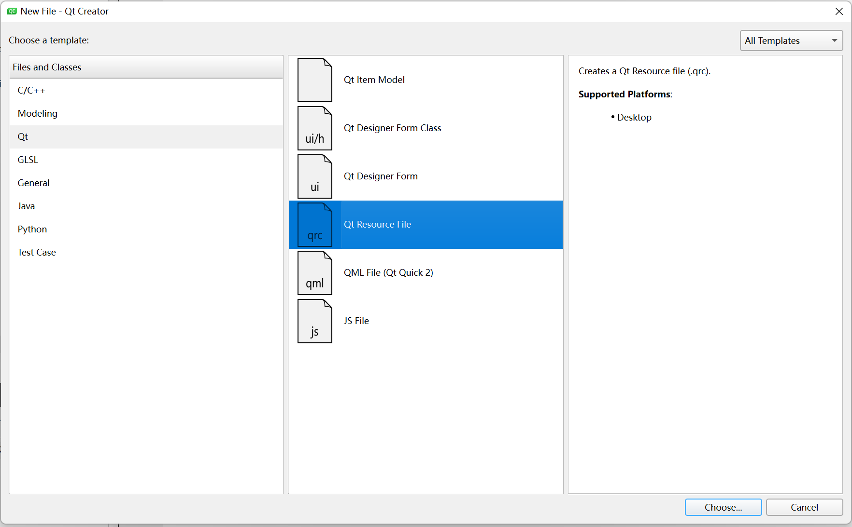
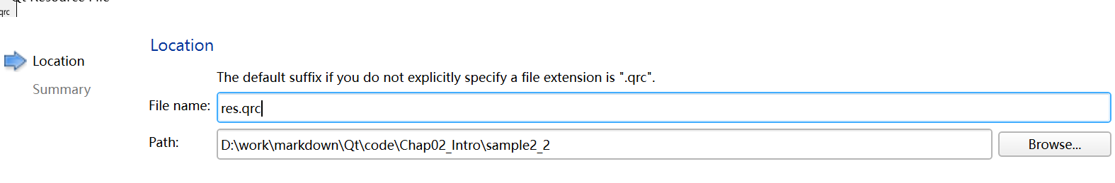
命名规范 .qrc
2. 用于窗口上各组件的信号与槽函数自动连接
选择开发套件
QMainWindow：主窗口类，具有菜单栏、工具栏、状态栏
QWidget：所有界面组件类的基类，可做独立的窗口（空白）
Qdialog：对话框类，窗口具有对话框的显示效果

Slide 7
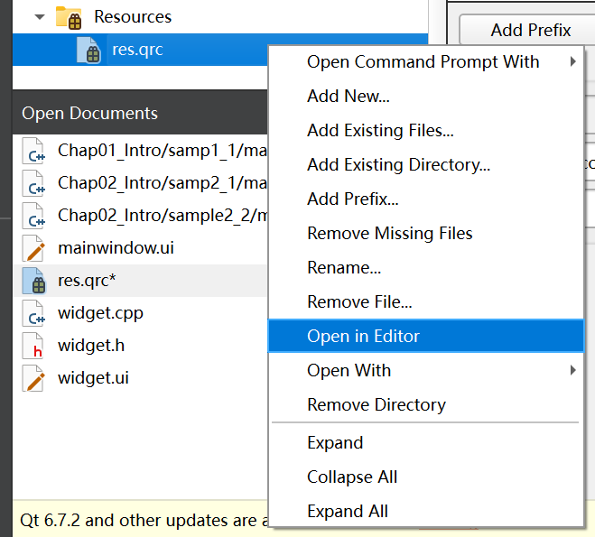
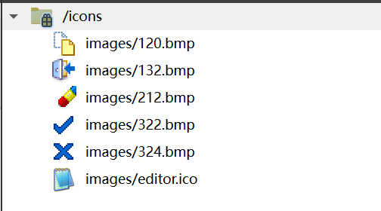
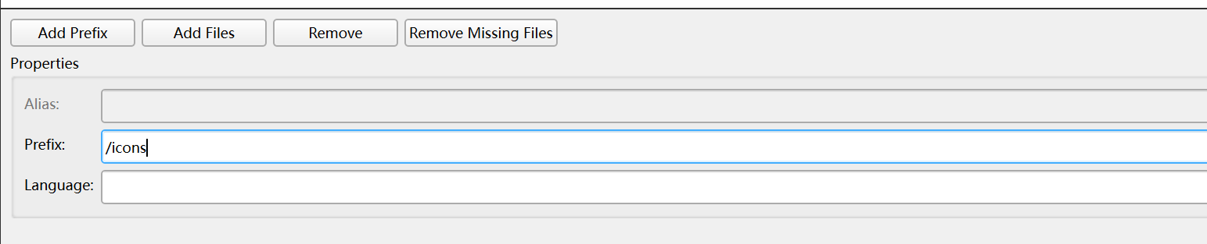
1
2
3
5
将自身（widget）传入，用来创建窗口上的所有组件
所有组件并以 Widget 窗口作为父容器
4
首先需要创建一个前缀，表示资源的分组
选择开发套件

Slide 8
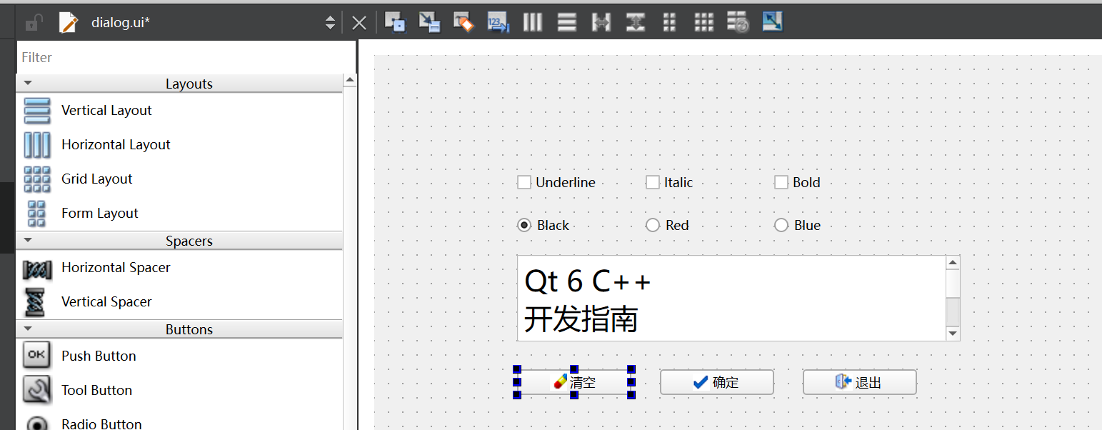
进入编辑状态，就是正常的设计状态
进入信号与槽的可视化设计
进入伙伴关系编辑状态，可以设置一个标签与一个输入组件的伙伴关系
进入 Tab 顺序编辑状态，Tab 顺序是键盘按下Tab键时，输入焦点在各输入组件之间的顺序
垂直方向布局，组件自动在垂直方向上分布
水平方向布局，组件自动在水平方向上分布
网格布局，网格布局大小改变时，每个网格的大小都改变
表单布局，与网格布局类似，但是只有最右侧的一列网格会改变大小，适用于只有两列组件时布局
用于水平间隔的非可视组件
Ctrl+N ：窗体上所选组件水平布局
Ctrl+L：窗体上所选组件水平布局
窗体上所选组件用一个分割条进行水平分割布局
窗体上所选组件用一个分割条进行垂直分割布局
将窗体上所选组件按表单方式布局
将窗体上所选组件按网格方式布局
解除窗体上所选组件的布局，也就是打散现有布局
自动调整所选组件的大小
用于垂直间隔的非可视组件
选择开发套件

Slide 9
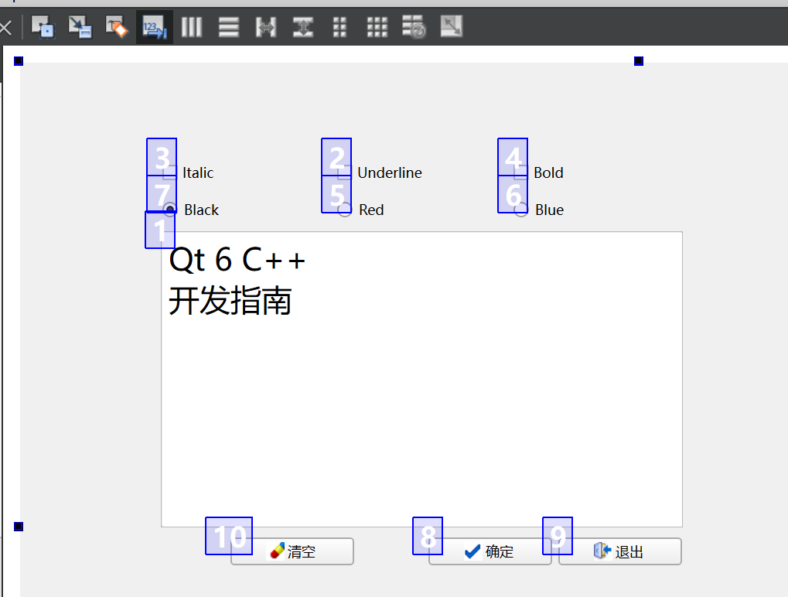
进入编辑状态，就是正常的设计状态
进入信号与槽的可视化设计
Tab顺序编辑状态
选择开发套件

Slide 10

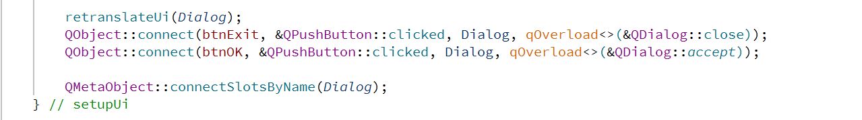
进入编辑状态，就是正常的设计状态
进入信号与槽的可视化设计
在经过编译的 ui 文件中，根据组件信号的名字和自动生成的槽函数名字进行匹配
选择开发套件

Slide 11
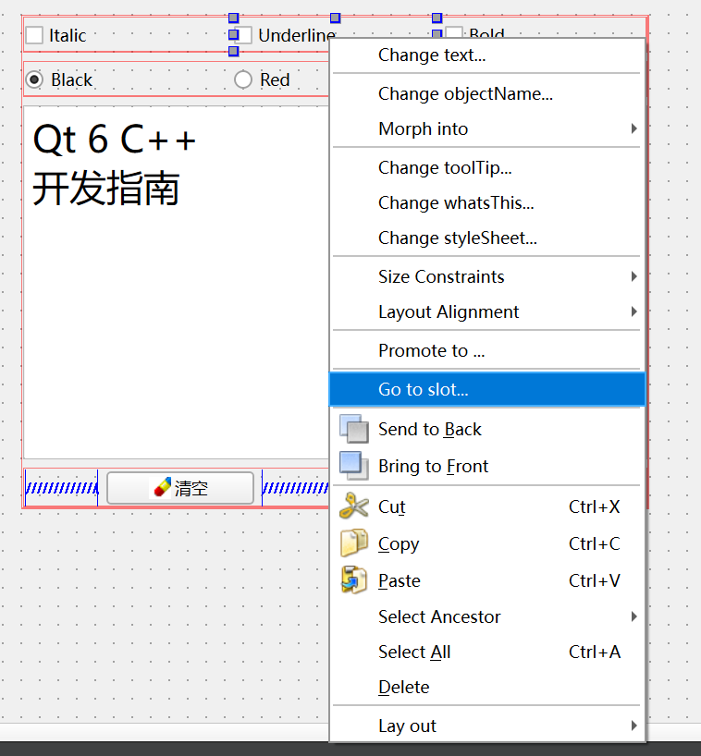
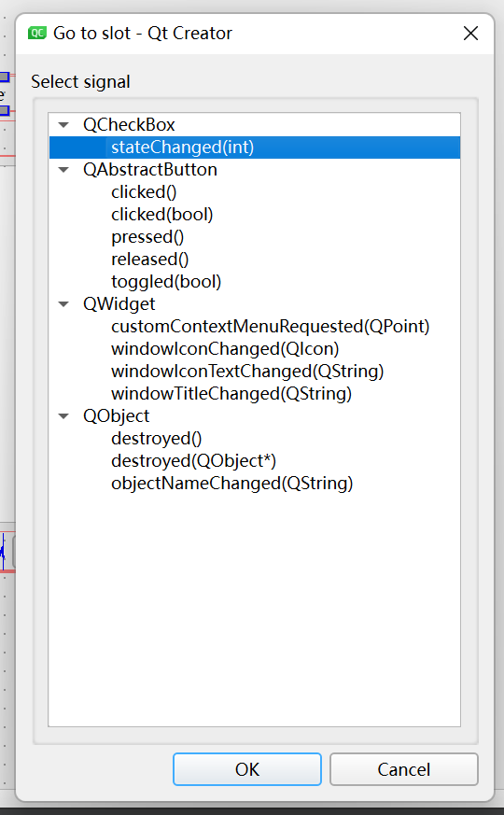
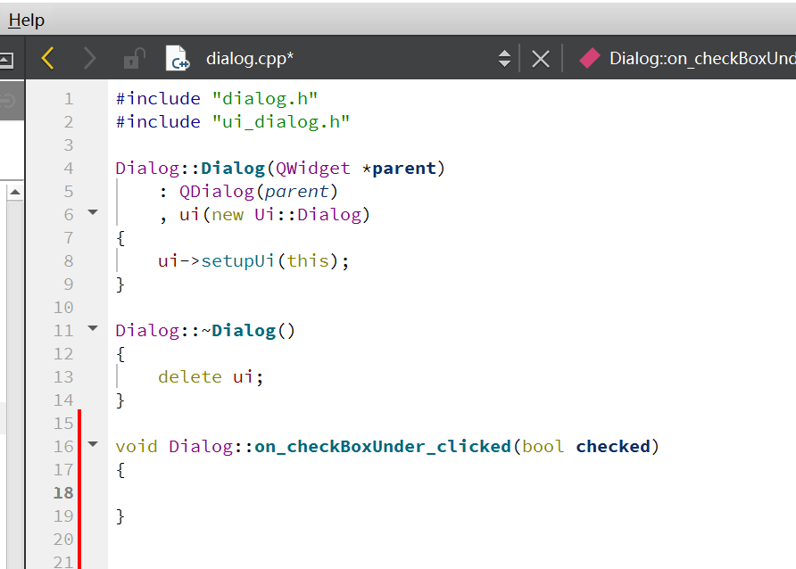
自动在窗口文件中定义槽函数类型
槽函数的命名有规定讲究！！！！
选择开发套件

Slide 12
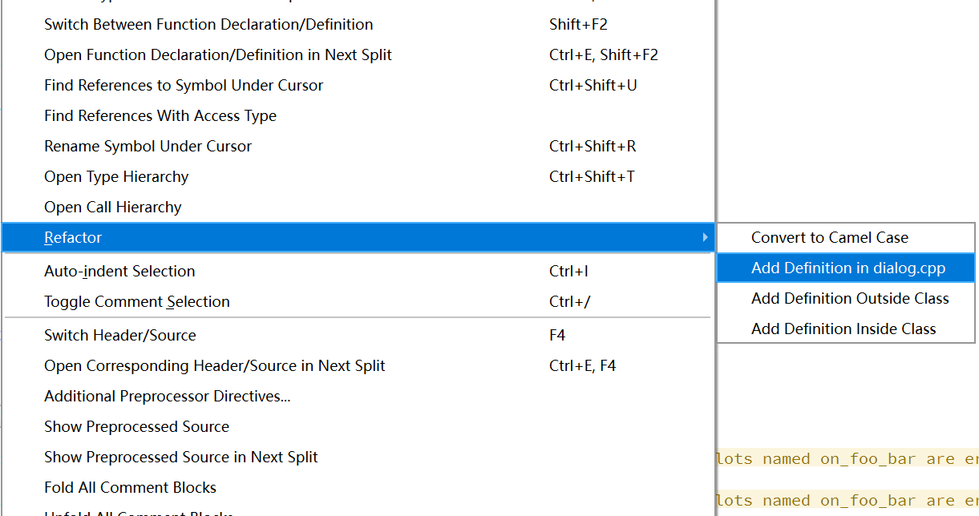

在窗口头文件中的类声明
Private slots 中声明函数名，
右击函数名，自动生成函数定义
自定义槽函数命名规范：do_前缀
选择开发套件

Slide 13
MOC编译
Qt C++头文件
UIC编译
标准C++
编译器
窗口 UI 文件
标准C++程序
可执行文件
RCC编译
资源文件
在界面构造函数内，对ui进行setupUi 之后进行手动关联信号与槽函数
选择开发套件

Slide 14
选择开发套件

